Slide 1
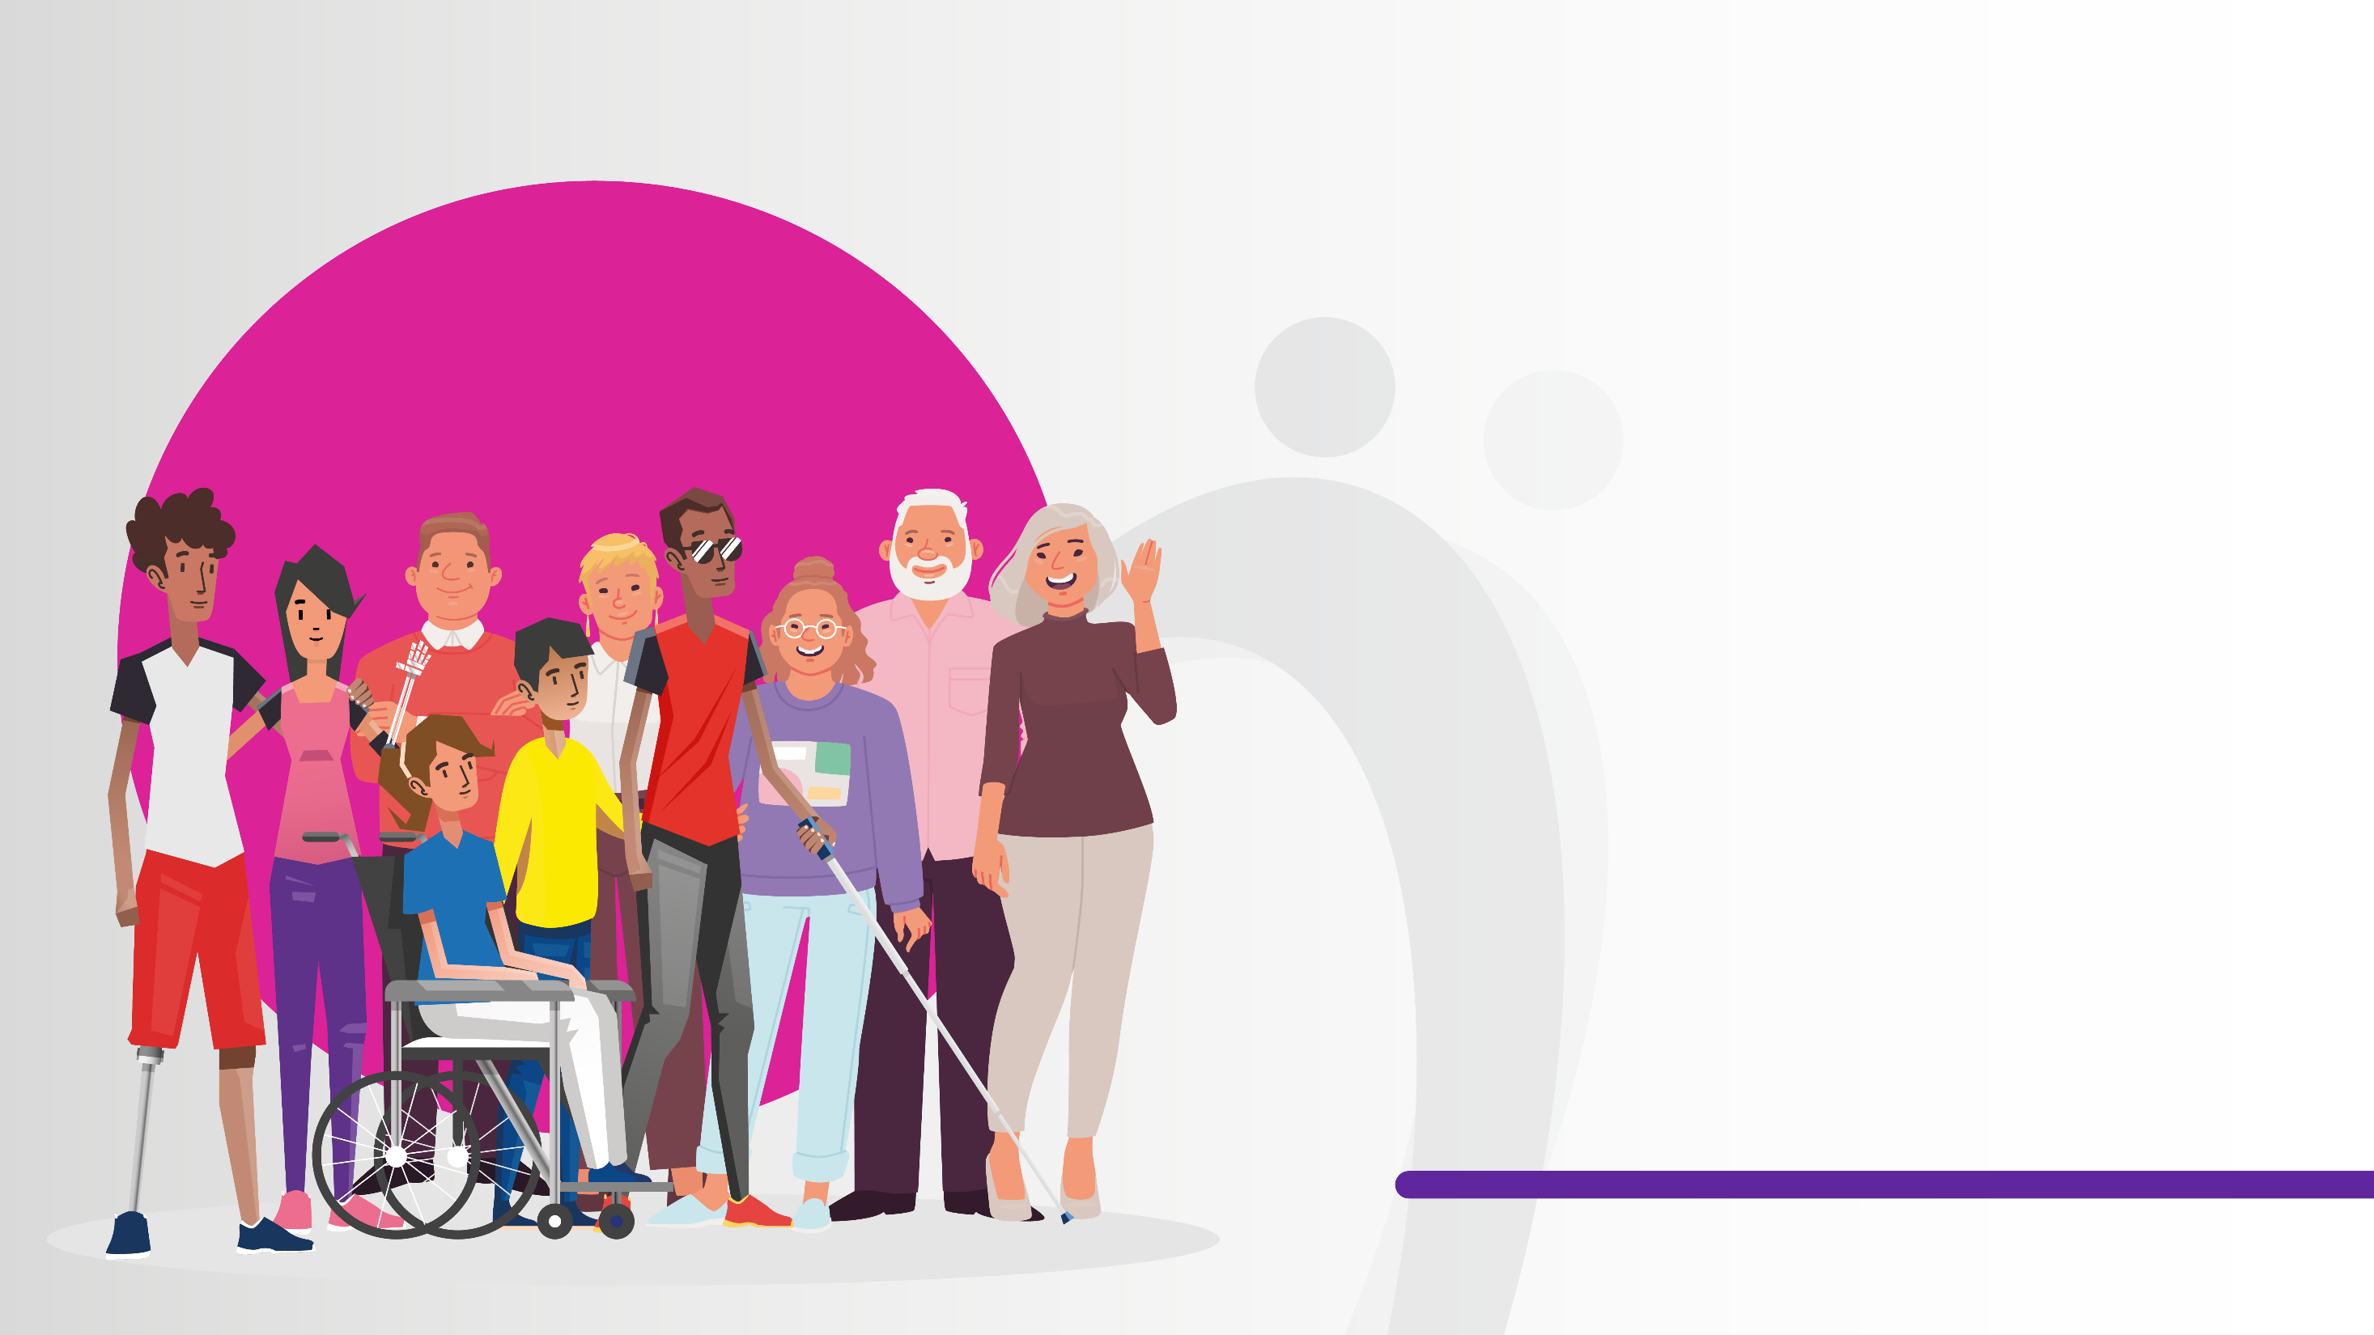


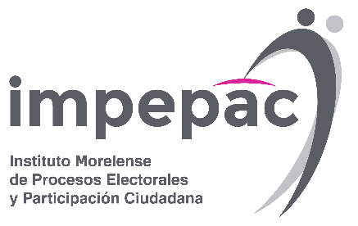
Derechos Político Electorales de las Personas pertenecientes a los Grupos Vulnerables (Personas con Discapacidad, Jóvenes, Adultos Mayores, Afrodescendientes y de la Diversidad Sexual)

Slide 2
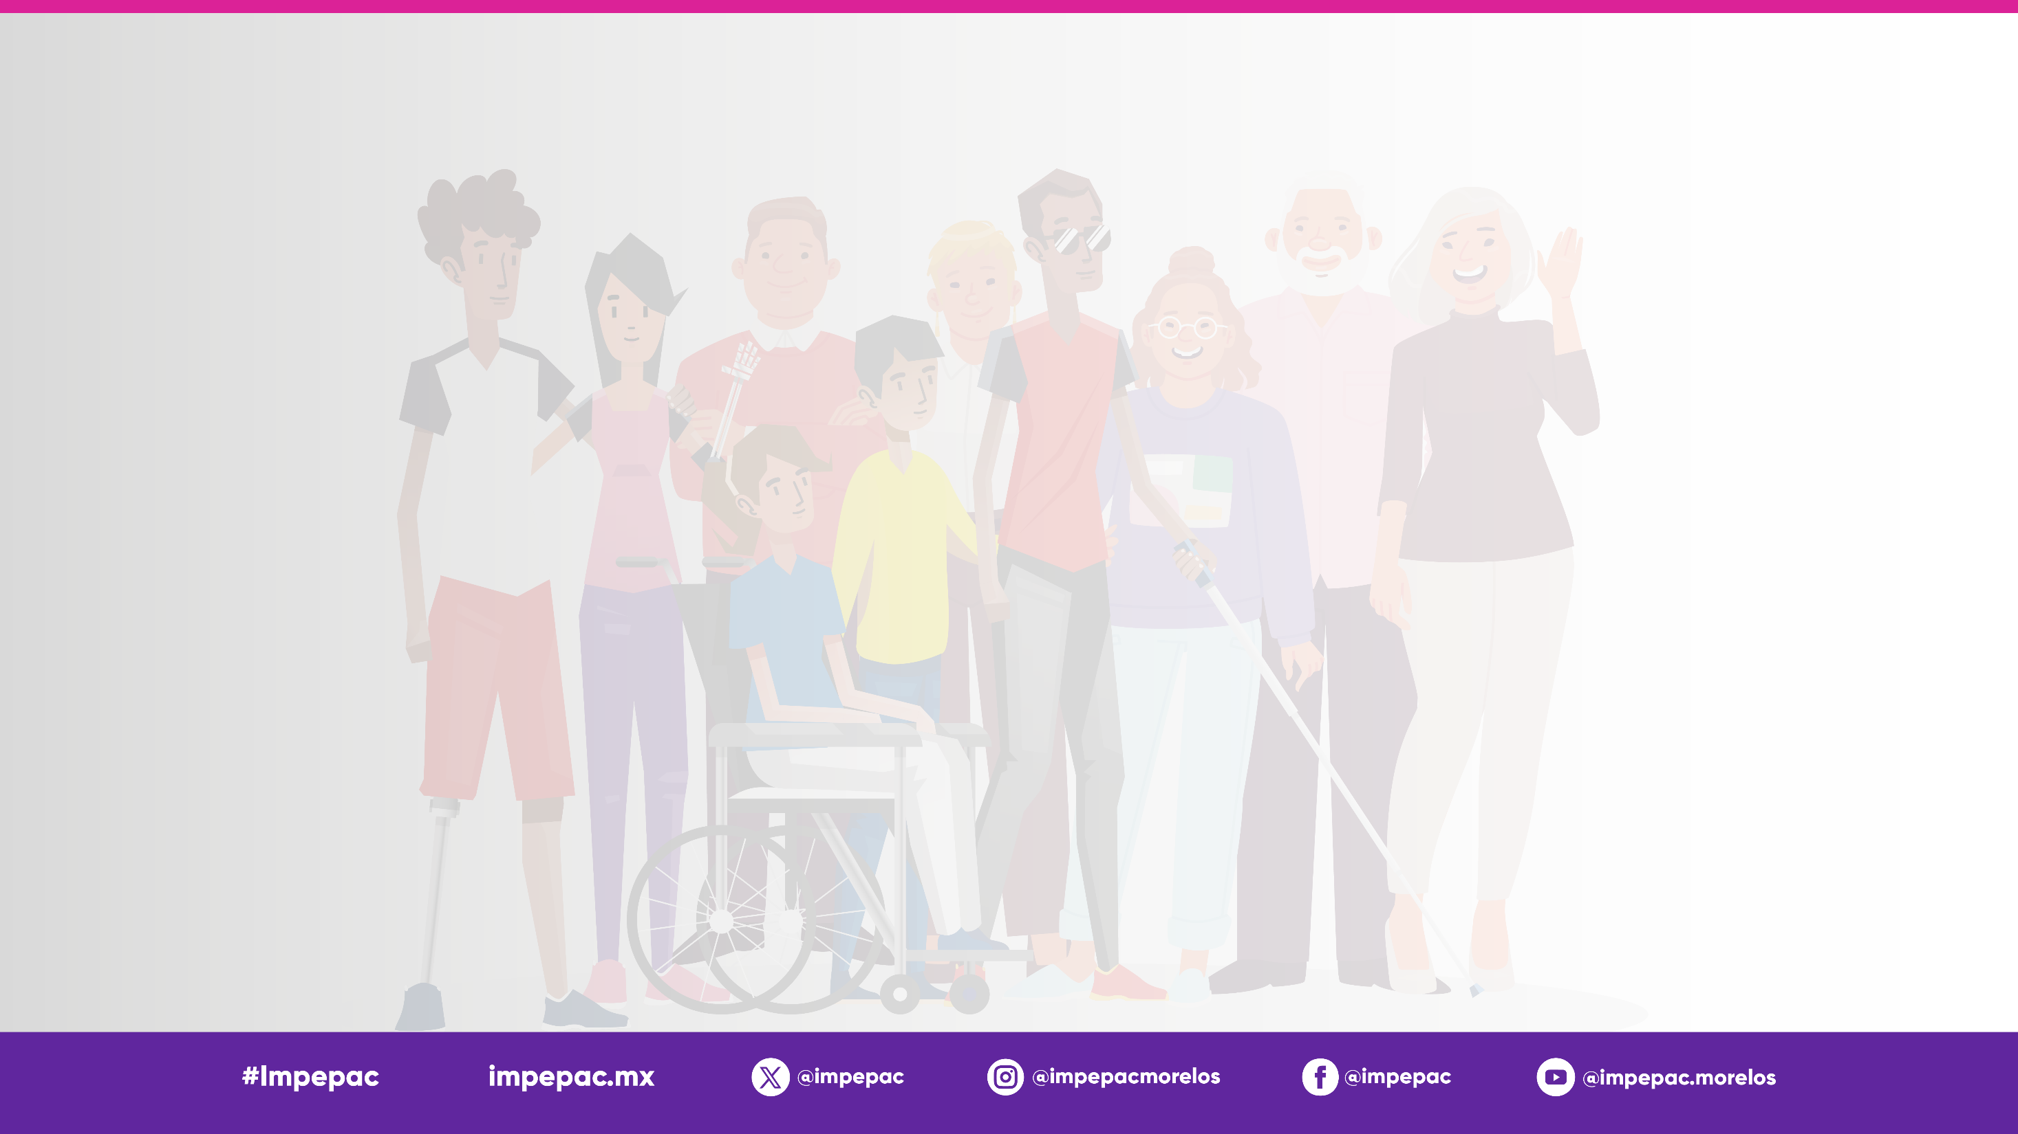
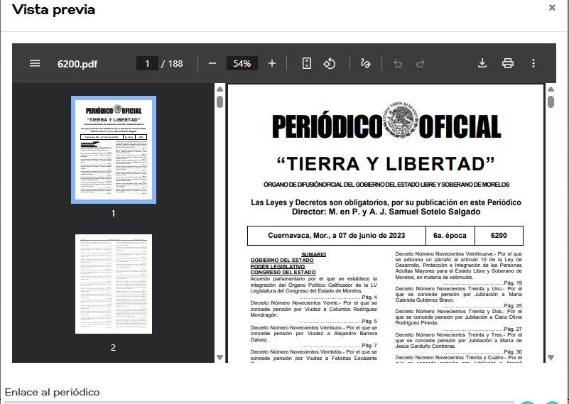
El 07 de junio de 2023 se publicó en el Periódico Oficial 6200 los Decretos (1013) y (1016) para garantizar la inclusión de las personas pertenecientes a los grupos vulnerables (personas con Discapacidad, Afrodescendientes, de la Diversidad Sexual, Jóvenes y Adultos Mayores).

Slide 3
Marco Jurídico Internacional
Constitución Política de los Estados Unidos Mexicanos.
Declaración Universal de los Derechos Humanos.
Pacto Internacional de Derechos Civiles y Políticos.
Pacto Internacional Derechos Económicos, Sociales y Culturales
Convención Americana sobre Derechos Humanos.
Protocolo Adicional a la Convención Americana sobre Derechos Humanos en materia de derechos Económicos, Sociales y Culturales, “Protocolo de San Salvador”
Convención sobre los Derechos de las Personas con Discapacidad.
Convención Interamericana para la Eliminación de todas las Formas de Discriminación contra las Personas con Discapacidad
Convención sobre los Derechos de las Personas con Discapacidad.
Convenio 169 sobre Pueblos Indígenas y Tribales en Países Independientes. 27 de junio de 1989
Convenio sobre Poblaciones Indígenas y Tribales. (Convenio Nro. 107 OIT)
Convenio sobre Pueblos Indígenas y Tribales en Países Independientes. (Convenio Nro. 169 OIT)
Convenio sobre la Discriminación en el Empleo y Ocupación. (Convenio Nro. 111 OIT)
Declaración sobre la Raza y los Prejuicios Raciales.
Declaración y Programa de Acción de la III Conferencia Mundial contra el Racismo, la Discriminación Racial, la Xenofobia y las Formas Conexas de Intolerancia. (Declaración y Programa de Acción de Durban)
Principios sobre Tolerancia de la UNESCO.
Principios sobre la aplicación de la legislación internacional de Derechos Humanos con relación a la Orientación Sexual y la Identidad de Género, Principios de Yogyakarta.
Declaración sobre Derechos Político-Electorales de la Población LGBTTTIQA+ en el Continente Americano
Principios de las Naciones Unidas a favor de las Personas de Edad.
Principios para la Protección de los Enfermos Mentales y el Mejoramiento de la Atención de la Salud Mental.
Ley Federal para Prevenir y Eliminar la Discriminación.
Ley General para la Inclusión de las Personas con Discapacidad.
Ley General de Instituciones y Procedimientos Electorales.
Ley General de Partidos Políticos.
Ley General para Prevenir, Investigar y Sancionar la Tortura y otros Tratos o Penas Crueles, Inhumanos o Degradantes.
Ley General de los Derechos de las Niñas, Niños y Adolescentes.
Imagen

Slide 4

Marco Jurídico local
Constitución Política del Estado Libre y Soberano de Morelos.
Código de Instituciones y Procedimientos Electorales para el Estado de Morelos.
Ley para Prevenir y Eliminar la Discriminación en el Estado de Morelos.
Ley para la Inclusión al Desarrollo de las Personas con Discapacidad del Estado de Morelos
Ley de las Personas Adolescentes y Jóvenes en el Estado de Morelos.
Imagen

Slide 5
Conceptos
TÉRMINO: | SIGNIFICADO:
Adulto mayor | Persona de la tercera edad de 60 años o más.
Accesibilidad | Medidas pertinentes para asegurar el acceso de las personas con discapacidad, en igualdad de condiciones con las demás personas al entorno físico y social, mediante la implementación de ajustes razonables.
Afrodescendientes | Personas que, por sus usos, costumbres, cultura, derivado de su identidad se autoadscriban o descienden de personas africanas.
Ajustes Razonables | Acciones por medio de las cuales se procurará garantizar a las personas con discapacidad el goce y ejercicio, en igualdad de condiciones con las demás de sus derechos humanos.
Derechos Humanos | Derechos (prerrogativas) inherentes a todas personas, sin distinción/discriminación alguna de nacionalidad, lugar de residencia, sexo, origen nacional o étnico, color, religión, lengua, o cualquier otra condición.
Grupo Vulnerables | Conjunto de personas que, al tener constantemente menores oportunidades y un acceso restringido a sus derechos, se encuentran en una situación de desventaja con respecto al resto de la sociedad, siendo las personas Jóvenes, de la Comunidad LGBTI (de la Diversidad Sexual), con Discapacidad, Adultos Mayores y Afrodescendientes.
Inclusión | Proceso para Integrar a todas las personas a la sociedad sin exclusión.
Fuente. Código de Instituciones y Procedimientos Electorales para el Estado de Morelos y la Ley para la Inclusión al Desarrollo de las Personas con Discapacidad del Estado de Morelos

Slide 6
Conceptos
Interseccionalidad | Es el conjunto de desventajas y discriminaciones de una persona por pertenecer a más de un grupo en situación de vulnerabilidad.
Joven | Persona que se encuentra en el rango de edad de 18 a 30 años no cumplidos.
Diversidad Sexual | Es un término general e inclusivo, que contempla a la gama de colectivos de la diversidad sexual, de género y características sexuales cuyas identidades de género son distintas al sexo asignado al nacer o no se ajustan a los estándares binarios del sexo. Lesbianas, gays, bisexuales, Travesti, Transexual, Intersexual y otros.
Paridad de Género | Principio fundamental consagrado en la Constitución Política de los Estados Unidos Mexicanos, que garantiza la representación igualitaria entre hombres y mujeres en el acceso a puestos de elección popular.
Personas con Discapacidad | Personas que tienen deficiencias físicas, visuales, motriz, auditiva o cognitiva de carácter permanente, que al interactuar con diversas barreras, puedan impedir su participación plena y efectiva en la sociedad, en igualdad de condiciones con las demás.
Fuente. Código de Instituciones y Procedimientos Electorales para el Estado de Morelos y la Ley para la Inclusión al Desarrollo de las Personas con Discapacidad del Estado de Morelos

Slide 7

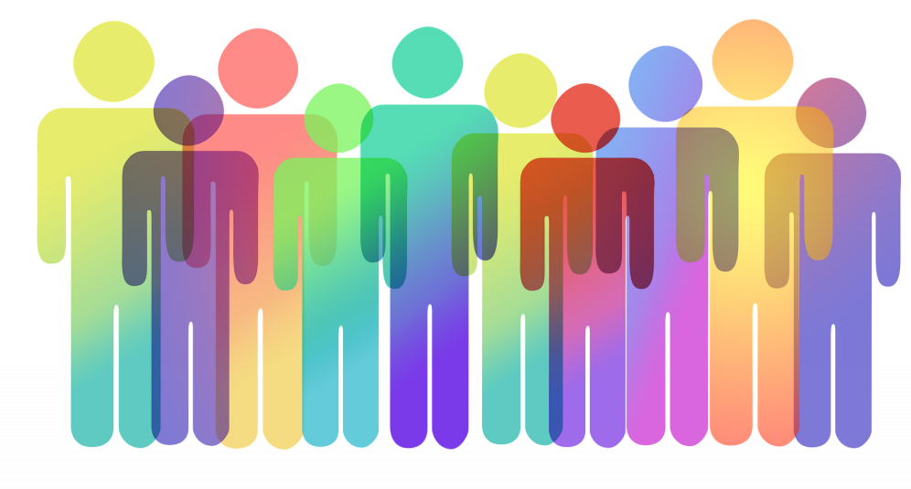
PERSONAS DE LA DIVERSIDAD SEXUAL
Todas las personas ejercen y viven su sexualidad, de maneras diferentes.
La idea de una sexualidad homogénea se ha convertido en el parámetro para definir qué es lo bueno, lo correcto, lo moral, lo deseado y lo normal en este ámbito.

Slide 8
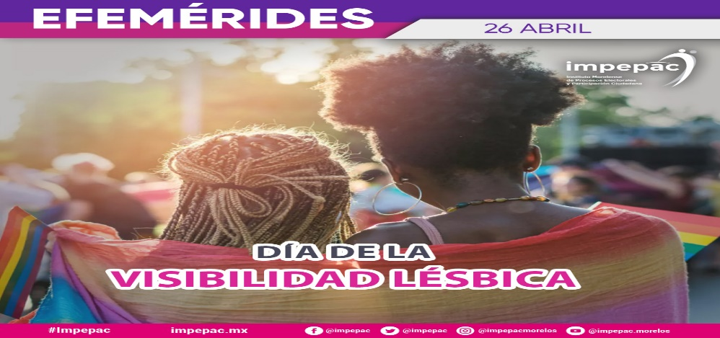
Sexo y Género
El género es una categoría de análisis de las ciencias sociales, que refiere a una clasificación de las personas, a partir de la diferencia sexual para asignar características, roles, expectativas, espacios, jerarquías, permisos y prohibiciones a mujeres y hombres, dentro de la sociedad.
El concepto sexo refiere a las características biológicas, anatómicas, fisiológicas y cromosómicas de la especie humana, sobre todo relacionadas a funciones de la procreación. Se suele diferenciar entre el sexo de mujer y hombre con sus características sexuales: las primarias, es decir órganos genitales externos (testículos, pene, escroto) e internos (ovarios, trompas de Falopio, útero, vagina); y las secundarias, por ejemplo, vello facial y hombros más amplios en los hombres, así como glándulas mamarias y caderas más predominantes, en mujeres.
Imagen
Fuente. Glosario para la Igualdad del INSTITUTO NACIONAL DE LAS MUJERES el cual puede ser consultado en el siguiente link. https://campusgenero.inmujeres.gob.mx/glosario/terminos

Slide 9
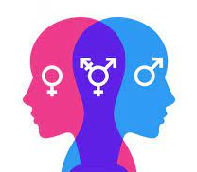
Expresiones de Género
ORIENTACIÓN SEXUAL
Es la capacidad de cada persona de sentir atracción erótica-afectiva por personas de un sexo o género diferente al suyo, del mismo o más de uno.
IDENTIDAD DE GÉNERO
Es la manera en la que cada persona vive y siente su género.
Puede corresponder o no con el sexo asignado al nacer:
Cisgénero: persona cuya identidad de género y sexo asignado al nacer coinciden.
Transgénero (Trans): persona cuyo sexo asignado al nacer no coincide con la identidad de género de la persona.
EXPRESIÓN DE GÉNERO
La expresión de género se puede describir como la forma en la que una persona decide manifestar su género a las demás. Por ejemplo: La ropa que utiliza, como se corta o pinta el cabello, si se pinta las uñas, los accesorios que usa, etc.
Imagen
Fuente. DERECHOS HUMANOS, DIVERSIDAD SEXUAL Y NO DISCRIMINACIÓN, Con un enfoque político-electoral. Armin Jesús López Parra, asistente electoral del IMPEPAC.

Slide 10
DERECHOS POLÍTICO- ELECTORALES
9. Derecho a una vida libre de violencia y a un entorno político favorable para la participación política;
10. Libertad de pensamiento y expresión;
11. Derecho de réplica;
12. Derecho de acceso a la información y protección de datos personales;
13. Derecho de petición;
14. Derecho al reconocimiento, adecuación y rectificación de la personalidad jurídica.
Derecho a votar;
Derecho a ser votadas, votades y votados;
Derecho a asociarse libre y pacíficamente para tomar parte de asuntos políticos;
Derecho a participar y militar en partidos políticos;
Derechos de autogobierno y de consulta de los pueblos, comunidades y naciones indígenas y afrodescendientes;
Derecho a participar en mecanismos de democracia representativa y participativa;
Derecho a formar parte de autoridades electorales;
Derecho de acceso a la justicia en materia electoral.

Slide 11


Requisitos para los Registros de Candidaturas de las Personas LGBTI*.
(DE CUANDO MENOS UNO).
I) Carta bajo protesta de decir verdad en la que se precise que la persona se autoadscribe a la comunidad, misma que deberá ser ratificada personalmente ante la Secretaría Ejecutiva del IMPEPAC o a través de notaría pública.
II) La notificación de la modificación del acta de nacimiento para el reconocimiento de la identidad de género emitida por la Dirección General del Registro Civil del Estado de Morelos, de conformidad con lo establecido en el Código Familiar para el Estado Libre y Soberano de Morelos, o el Registro Civil de alguna otra entidad federativa.
III) Acta de matrimonio que haga constar que la persona postulante a una candidatura contrajo matrimonio con otra persona de su mismo género.
IV) Sentencia dictada en favor de la persona postulante relativa al derecho a la igualdad y no discriminación, con base en la orientación sexual, características sexuales, identidad o expresión de género, de la persona postulante.
V) Documentación que haga constar el ejercicio de la función pública en torno a los derechos de la diversidad sexual, con al menos dos años de experiencia en el cargo público, misma que puede acreditarse mediante un nombramiento público, contrato de prestación de servicios, recibos de nómina expedidos por algún ente público, o similares.
VI) Documentación que acredite al menos dos años de experiencia en el desarrollo de investigaciones, cobertura periodística, creación de obras artísticas, gestión cultural, litigio, impartición de capacitaciones, cursos, talleres o similares, o activismo en torno a la defensa y promoción de los derechos humanos de personas LGBTI.
*Artículo 179 Bis del Código de Instituciones y Procedimientos Electorales para el Estado de Morelos.

Slide 12
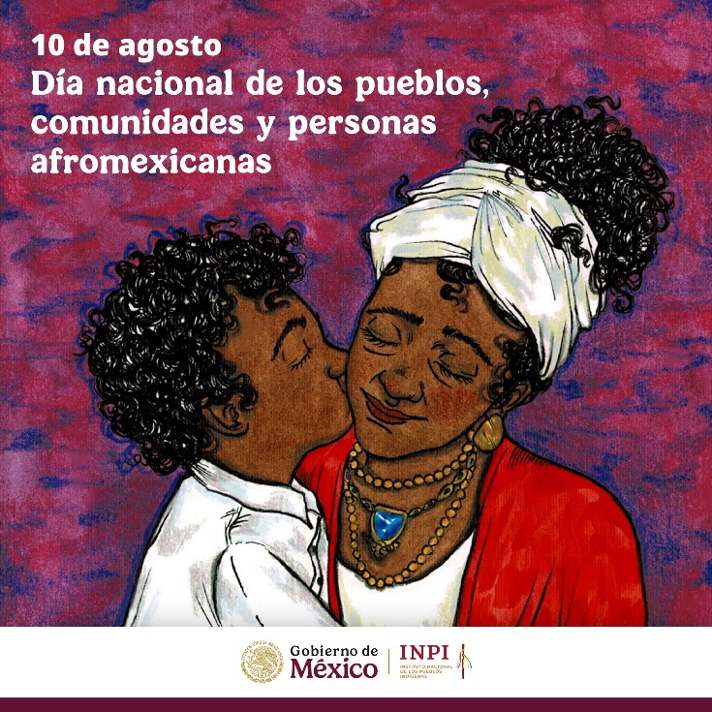
PERSONAS AFROMEXICANAS Y AFRODESCENDIENTES
En estos procesos de autoadscripción a una colectividad y a la categoría identitaria que la caracteriza, en este caso la autoadscripción a la afromexicanidad, participan distintos factores: la historia de una comunidad, los elementos culturales propios, las maneras de nombrarse y cómo son nombrados por otras colectividades o la sociedad en general, también la apariencia, el color de piel o algunas costumbres pueden hacer parte de esta identificación; y, también factores externos como las agendas políticas nacionales e internacionales.
Esta manera de nombrarlos ha ocultado a lo largo de los siglos su historia, su origen y su cultura, centrando la identidad de las personas y las colectividades en el color de la piel y menospreciando otras dimensiones de la experiencia de estos pueblos.
(Referencia. Dirección General de Igualdad de Derechos y Paridad de Género y la Escuela Judicial Electoral del Poder Judicial de la Federación. (septiembre 2023). Curso Derechos político-electorales de las mujeres afromexicanas y afrodescendientes, modalidad en línea, emisión 2023.

Slide 13
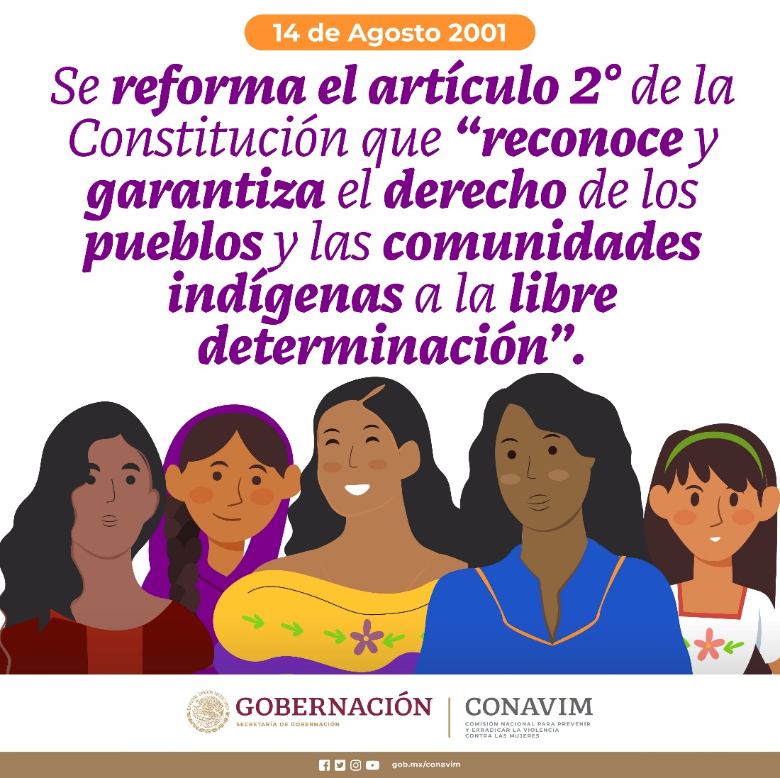
Identidad de las personas afromexicanas y afrodescendientes en México
De acuerdo con la Declaración de Santiago y la Declaración de la Cumbre de Durban (2001), se define como afrodescendiente:
“A aquella persona de origen africano que vive en las Américas y en todas zonas de la diáspora africana por consecuencia de la esclavitud, habiéndoseles denegado históricamente el ejercicio de sus derechos fundamentales”.
Imagen

Slide 14
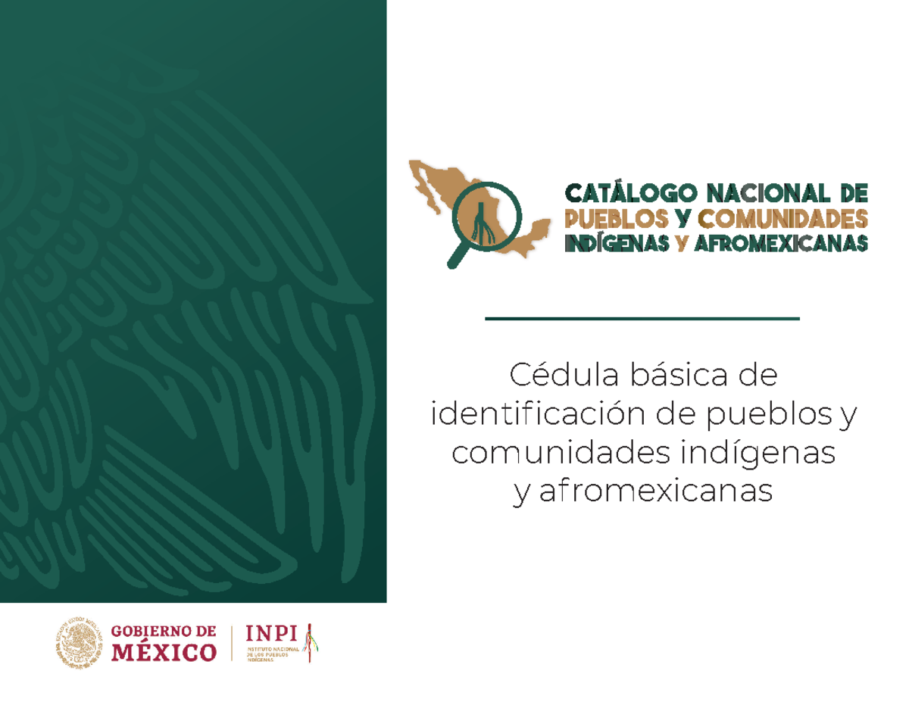
Catálogo Nacional de Pueblos y Comunidades Indígenas y Afromexicanas
Es importante mencionar que, en términos de la reforma a la Constitución Política de los Estados Unidos Mexicanos, en materia de Pueblos y Comunidades Indígenas y Afromexicanos y de la expedición del Catálogo Nacional de Pueblos y Comunidades Indígenas y Afromexicanas se estableció como objetivo el:
“…Identificar a las comunidades indígenas y afromexicanas con base en sus principales instituciones políticas, jurídicas, territoriales, económicas, sociales y culturales en tanto sujetos de derecho público con personalidad jurídica; a fin de garantizar el ejercicio de su libre determinación y autonomía. A su vez, esta información alimentará el Sistema Nacional de Información y Estadística sobre los Pueblos y Comunidades Indígenas y Afromexicanas…”
Dando como consecuencia, la emisión del “Instructivo para el llenado de la cédula básica de identificación de pueblos y comunidades indígenas y afromexicanas ”.
Imagen
Fuente. ACUERDO por el que se expide el Catálogo Nacional de Pueblos y Comunidades Indígenas y Afromexicanas.(09/08/2024). Diario Oficial de la Federación. https://www.dof.gob.mx/nota_detalle.php?codigo=5735635&fecha=09/08/2024#gsc.tab=0

Slide 15
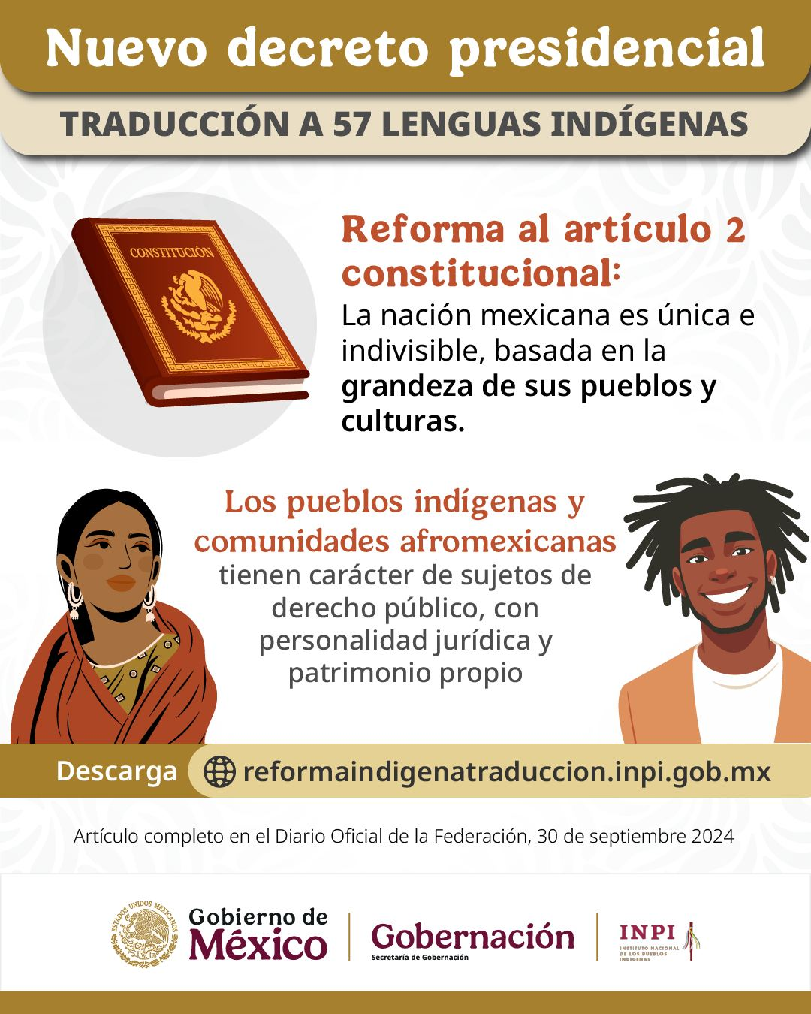
Reforma al artículo 2 Constitucional
El 30 de septiembre de 2024 fue publicado en el Diario Oficial de la Federación el Decreto por el que se reforman, adicionan y derogan diversas disposiciones del artículo 2o. de la Constitución Política de los Estados Unidos Mexicanos, en materia de Pueblos y Comunidades Indígenas y Afromexicanos en los que se destaca:
“…C. Esta Constitución reconoce a los pueblos y comunidades afromexicanas, cualquiera que sea su autodenominación, como parte de la composición pluricultural de la Nación:
Imagen
Fuente. Decreto por el que se reforman, adicionan y derogan diversas disposiciones del artículo 2o. de la Constitución Política de los Estados Unidos Mexicanos, en materia de Pueblos y Comunidades Indígenas y Afromexicanos..(30/09/2024). Diario Oficial de la Federación. https://www.dof.gob.mx/nota_detalle.php?codigo=5739986&fecha=30/09/2024#gsc.tab=0

Slide 16
Reforma al artículo 2 Constitucional
I. La protección de su identidad cultural, modos de vida, expresiones espirituales y de todos los elementos que integran su patrimonio cultural, material e inmaterial y su propiedad intelectual colectiva, en los términos que establezca la ley;
II. La promoción, reconocimiento y protección de sus conocimientos, aportes y contribuciones en la historia nacional y a la diversidad cultural de la Nación, debiendo quedar insertas en las modalidades y niveles del Sistema Educativo Nacional, y
III. Ser incluidos en la producción y registros de datos, información, estadísticas, censos y encuestas oficiales, para lo cual las instituciones competentes establecerán los procedimientos, métodos y criterios para inscribir su identidad y autoadscripción…”
Imagen
Fuente. Decreto por el que se reforman, adicionan y derogan diversas disposiciones del artículo 2o. de la Constitución Política de los Estados Unidos Mexicanos, en materia de Pueblos y Comunidades Indígenas y Afromexicanos..(30/09/2024). Diario Oficial de la Federación. https://www.dof.gob.mx/nota_detalle.php?codigo=5739986&fecha=30/09/2024#gsc.tab=0

Slide 17
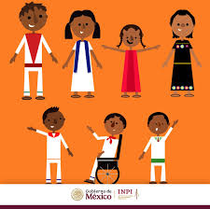
Requisitos para los Registros de Candidaturas de las Personas Afrodescendientes*.
En Morelos conforme lo establece el artículo 179 bis del Código de Instituciones y Procedimientos Electorales para el Estado de Morelos en los registros de candidaturas de las personas afrodescendientes deberán acompañarse al menos uno de los siguientes documentos:
I) Carta bajo protesta de decir verdad, en la que se precise que la persona se autoadscribe a la comunidad, misma que deberá ser ratificada personalmente ante la Secretaría Ejecutiva del IMPEPAC o una notaría pública.
II) Constancia del ejercicio de la función pública en torno a los derechos de las poblaciones afrodescendientes o sus derechos humanos, con al menos dos años de experiencia en el cargo público, misma que puede acreditarse mediante un nombramiento público, contrato de prestación de servicios, recibos de nómina expedidos por algún ente público, o similares.
III) Documentación que acredite al menos dos años de experiencia en el desarrollo de investigaciones, cobertura periodística, creación de obras artísticas, gestión cultural, litigio, impartición de capacitaciones, cursos, talleres o similares, o activismo en torno a la defensa y promoción de los derechos humanos de personas afrodescendientes.
IV) Documentación que acredite la afrodescendencia, hasta en cuarto grado de ascendencia.
Imagen
*Artículo 179 Bis del Código de Instituciones y Procedimientos Electorales para el Estado de Morelos.

Slide 18
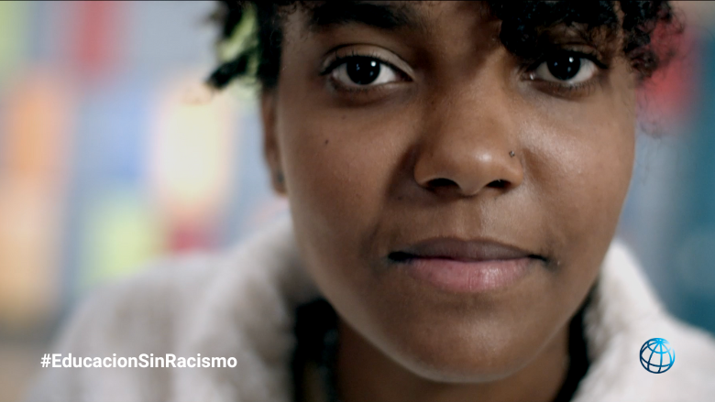
Efemérides y Días conmemorativos de las Personas Afrodescendientes
27 de enero -Día Estatal de las Personas Afromexicanas.
1 de marzo - Día de la Cero Discriminación.
21 de marzo - Día Internacional de la Eliminación de la Discriminación Racial.
18 de junio - Día Internacional para Contrarrestar el Discurso de Odio.
25 de julio - Día Internacional de la Mujer Afrodescendiente.
31 de agosto - Día Internacional de los Afrodescendientes.
Imagen

Slide 19
Personas con Discapacidad
La "Convención sobre los Derechos de las personas con Discapacidad", establece en su artículo 29, que en términos de la Participación en la vida política y pública establece que los Estados Partes garantizarán a las personas con discapacidad los derechos políticos y la posibilidad de gozar de ellos en igualdad de condiciones con las demás y se comprometerán a:
a) Asegurar que las personas con discapacidad puedan participar plena y efectivamente en la vida política y pública en igualdad de condiciones con las demás, directamente o a través de representantes libremente elegidos, incluidos el derecho y la posibilidad de las personas con discapacidad a votar y ser elegidas, entre otras formas mediante:
2) Promover activamente un entorno en el que las personas con discapacidad puedan participar plena y efectivamente en la dirección de los asuntos públicos, sin discriminación y en igualdad de condiciones con las demás y fomentar su participación en los asuntos públicos.

Slide 20
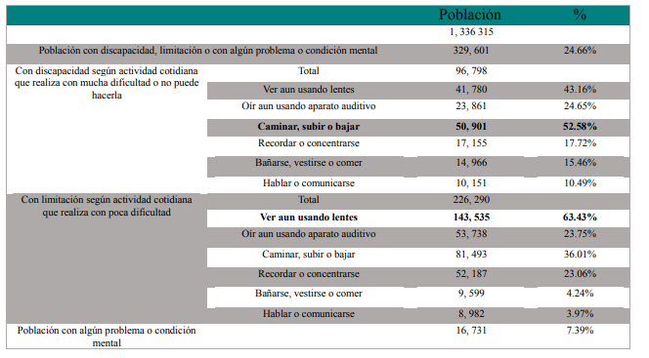
Informe estadístico sobre el número de personas que pertenece a alguna población históricamente vulnerada en el estado de Morelos
Según datos del Informe estadístico sobre el número de personas que pertenece a alguna población históricamente vulnerada en el estado de Morelos: personas de la diversidad sexual, jóvenes, adultos mayores, personas con discapacidad y afrodescendientes presentado por el IMPEPAC , establece que en el estado de Morelos, de acuerdo al Censo de Población y Vivienda 2020, reportó que 376,173 personas tienen alguna limitación o discapacidad.
Imagen
Fuente. El cual puede ser consultado en la siguiente liga de internet:
https://impepac.mx/wp-content/uploads/2023/05/INFORME%20ESTAD%C3%8DSTICO%20GRUPOS%20EN%20SITUACI%C3%93N%20DE%20VULNERABILIDAD.pdf
13

Slide 21
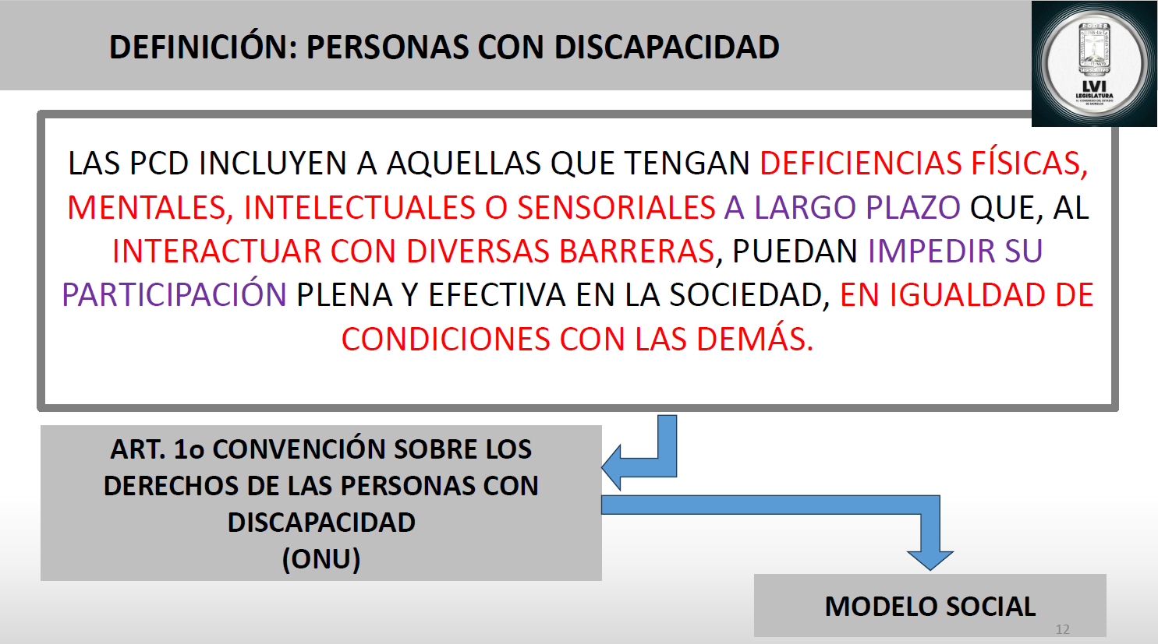
Conceptos
Personas que tienen deficiencias físicas, visuales, motrices, auditivas o cognitivas, de carácter permanente, que al interactuar con diversas barreras, puedan impedir su participación plena y efectiva en la sociedad, en igualdad de condiciones con las demás.
Imagen
Fuente. Artículo del 4 del Código de Instituciones y Procedimientos Electorales para el Estado de Morelos
Fuente. “LA ATENCIÓN PÚBLICA A LAS PERSONAS CON DISCAPACIDAD A LA LUZ DEL MODELO SOCIAL”
-MTRO. ALEJANDRO GALLARDO LÓPEZ.
Secretario Técnico de la Comisión de Atención a Grupos
Vulnerables y Personas con discapacidad Congreso del Estado de Morelos

Slide 22

Ley para la Inclusión al Desarrollo de las Personas con Discapacidad del Estado de Morelos
Accesibilidad Universal. | Es la condición que deben cumplir los entornos, procesos, bienes, productos y servicios, así como los objetos, instrumentos, herramientas y dispositivos, para ser comprensibles, utilizables y practicables por todas las personas en condiciones de seguridad, comodidad y de la forma más autónoma y natural posible.
Asistencia social. | Conjunto de acciones tendientes a modificar y mejorar las circunstancias de carácter social que impidan el desarrollo integral del individuo, así como la protección física, mental, y social de personas en estado de necesidad, abandono, indefensión, desventaja física y mental, hasta lograr su inclusión a una vida plena y productiva.
Imagen
Diseño Universal. | Es la actividad por la que se conciben o proyectan desde el origen y siempre que ello sea posible, bienes, productos, servicios, objetos, instrumentos, entornos, procesos, programas y dispositivos o herramientas, que puedan utilizar todas las personas, en la mayor medida posible, sin necesidad de adaptación ni diseño especializado. El diseño universal no excluirá las ayudas técnicas para grupos particulares de personas con discapacidad, cuando se necesiten.
Tiene por objeto el “normar las medidas y acciones que contribuyan a lograr el ejercicio de los derechos, libertades e igualdad de oportunidades para la plena inclusión al desarrollo de las personas con discapacidad en un plano de igualdad al resto de los habitantes del estado”.

Slide 23
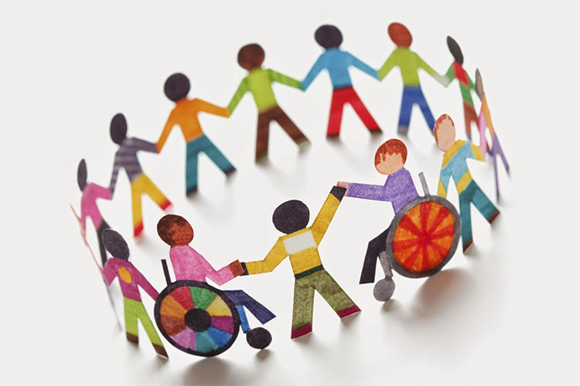
Modelo Social de la Discapacidad
Su Objetivo es potenciar las capacidades en lugar de acentuar las discapacidades, consecuentemente, las reglas básicas para dirigirse a las personas con discapacidad son:
● Presentarse con naturalidad.
● Mantener un trato igualitario y
sin discriminación alguna.
● Buscar el generar confianza.
● Ser tolerante, y
● Mostrar empatía.
Por lo que, es importante que desde la perspectiva de la interculturalidad y la inclusión se destaquen los puntos de coincidencia y no de diferencia hacia las personas. Ninguna persona con discapacidad es igual a otra.
Imagen

Slide 24

ACCIONES EFECTIVAS PARA LOGRAR LA INCLUSIÓN
Lenguaje
Accesibilidad y Ajustes razonables
Visibilización
Sensibilización y concientización
Avances normativos y legislativos
Instancias especializadas
Imagen
ACCESIBILIDAD E INCLUSIÓN DE PERSONAS CON DISCAPACIDAD. PSIC MIGUEL ANGEL MIRANDA AQUINO

Slide 25
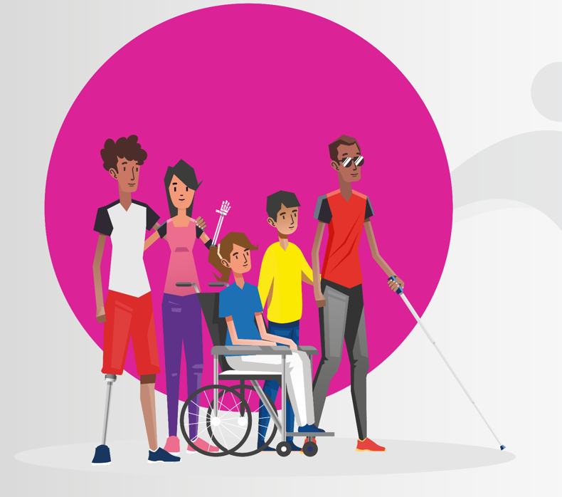
Requisitos para los Registros de Candidaturas de las Personas con Discapacidad*.
Los registros de candidaturas de las personas con discapacidad deberán presentar certificación médica expedida por una institución de salud pública, que deberá contener el nombre, firma y número de cédula profesional del médico especialista en medicina física y rehabilitación o especialista en el tipo de discapacidad a certificar, que lo expide, así como, el sello de la institución y precisar el tipo y grado de discapacidad, cuya discapacidad deberá de ser permanente.
Imagen
*Artículo 179 Bis del Código de Instituciones y Procedimientos Electorales para el Estado de Morelos.

Slide 26
PERSONAS JÓVENES
La persona Joven, es aquella que se encuentra en el rango etario en términos del artículo 3 fracción II de la Ley de Personas Adolescentes y Jóvenes en el Estado de Morelos, al momento del registro ante el Órgano Local y que cumpla los requisitos Constitucionales para ser electo a cargos de elección popular.
Las personas adolescentes y jóvenes tienen derecho a la participación política, económica y social.
*Artículo 4 del Código de Instituciones y Procedimientos Electorales para el Estado de Morelos.

Slide 27
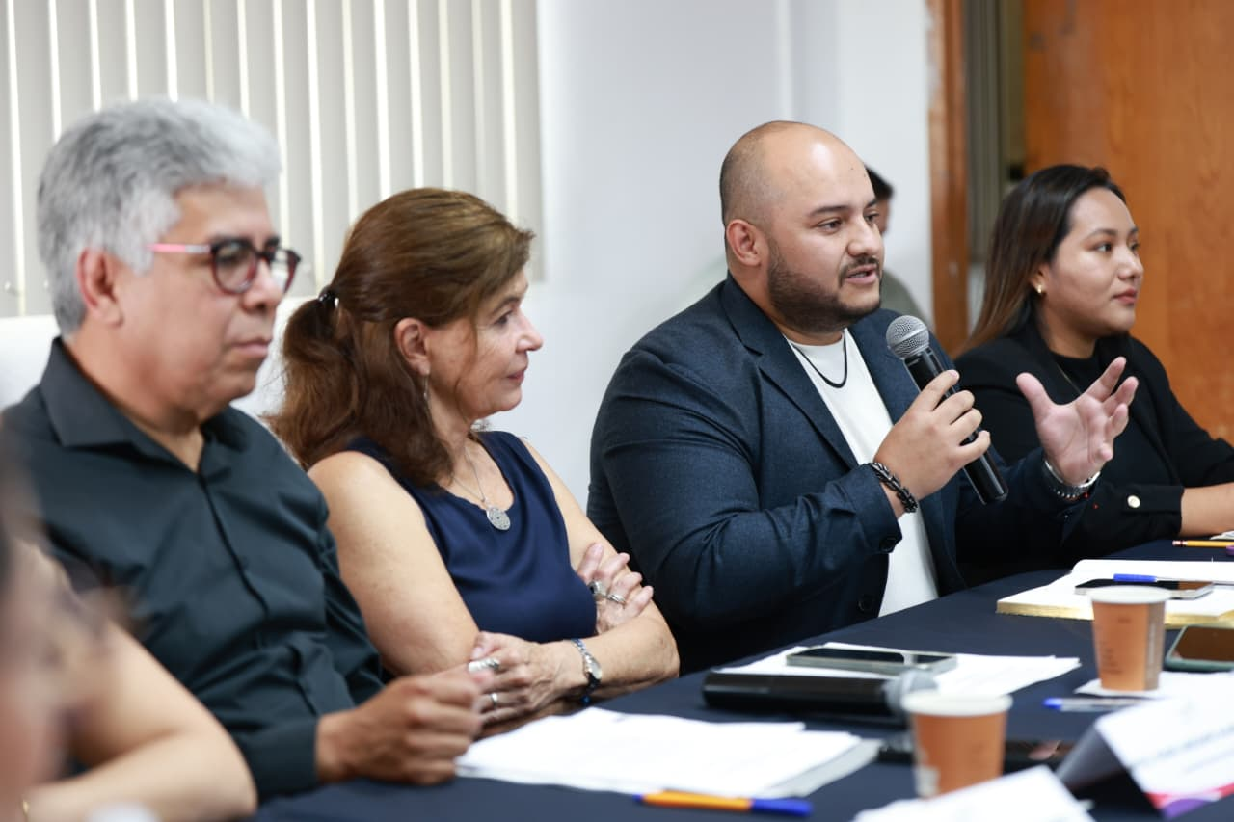
Participación Política
Las personas adolescentes y jóvenes tienen derecho a la participación política, económica y social.
El Estado se compromete a impulsar y fortalecer procesos sociales que generen medios y garantías que hagan efectiva la participación de las personas adolescentes y jóvenes de todos los sectores de la sociedad, en organizaciones que alienten su inclusión.
Imagen
Fuente. Artículo 20 de la Ley de las Personas Adolescentes y Jóvenes en el Estado de Morelos

Slide 28
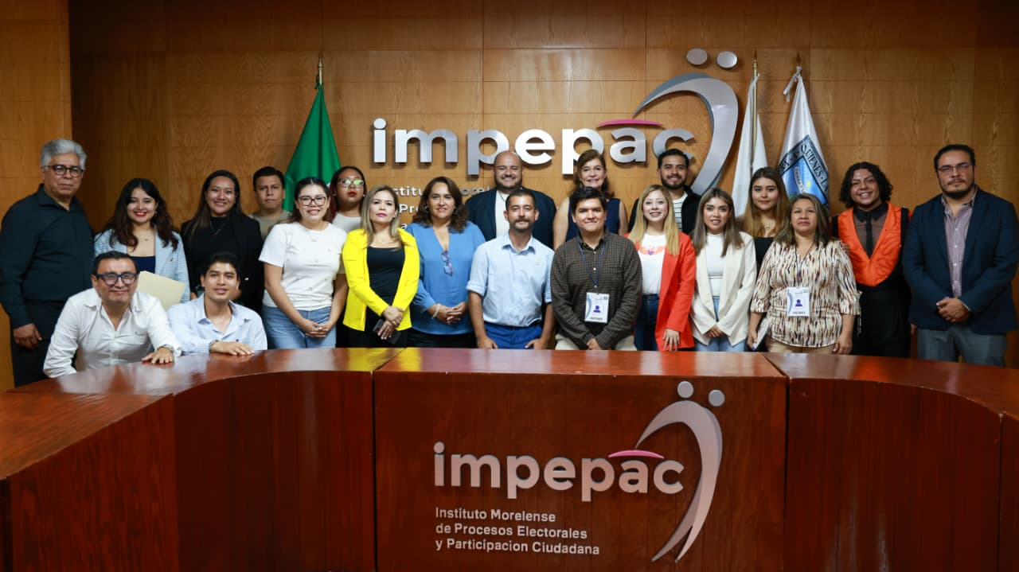
Participación Política
En la integración de las fórmulas el titular y suplente deberán pertenecer al mismo grupo vulnerable procurando la interseccionalidad.
LAS CANDIDATURAS DE LAS PERSONAS JÓVENES y de la tercera edad, deberán de ser acreditadas con la EXHIBICIÓN DE LA CREDENCIAL PARA VOTAR VIGENTE O ACTA DE NACIMIENTO.
Imagen
Fuente. Artículo 179 Bis del Código de Instituciones y Procedimientos Electorales para el Estado de Morelos

Slide 29

DERECHOS CIVILES Y POLÍTICOS DE LA PERSONA JOVEN
Derecho a la Vida.
Derecho a la Paz.
Derecho a la Integridad Personal
Derecho a la protección contra abusos sexuales
Derecho a la justicia
Derecho a la identidad y personalidad propia
Derecho a la libertad y seguridad personal
Derecho a la libertad de pensamiento, de conciencia y de religión
Derecho a la libertad de expresión
Derecho de reunión y asociación
Derecho a formar parte de una familia
Formación de una familia
Participación política, económica y social
Derecho a la Capacidad de Testar
Imagen
Fuente. Ley de las Personas Adolescentes y Jóvenes en el Estado de Morelos.

Slide 30

Requisitos para los Registros de Candidaturas de las Personas Jóvenes
Las candidaturas de las personas jóvenes, deberán de ser acreditadas a través de los partidos políticos, candidaturas comunes y coaliciones según corresponda, con la exhibición de la Credencial para votar con fotografía vigente o acta de nacimiento, el cual deberá ser plasmado en el Sistema de Registro de Candidaturas que emita el IMPEPAC, que se acredita la candidatura con dicha condición.
Imagen
*Artículo 179 Bis del Código de Instituciones y Procedimientos Electorales para el Estado de Morelos.

Slide 31
PERSONAS ADULTOS MAYORES
La Ley de los Derechos de las Personas Adultas Mayores establece que las y los adultos mayores tienen derecho de asociarse y conformar organizaciones e incidir en la vida pública para promover su desarrollo siendo aquellas personas de 60 años o más reconocidas por el estado mexicano.
Debe existir sensibilidad al respeto y reconocimiento de los derechos de las personas adultos mayores en observancia a valores, principios y a las disposiciones jurídicas de los ámbitos internacional, nacional y local.

Slide 32
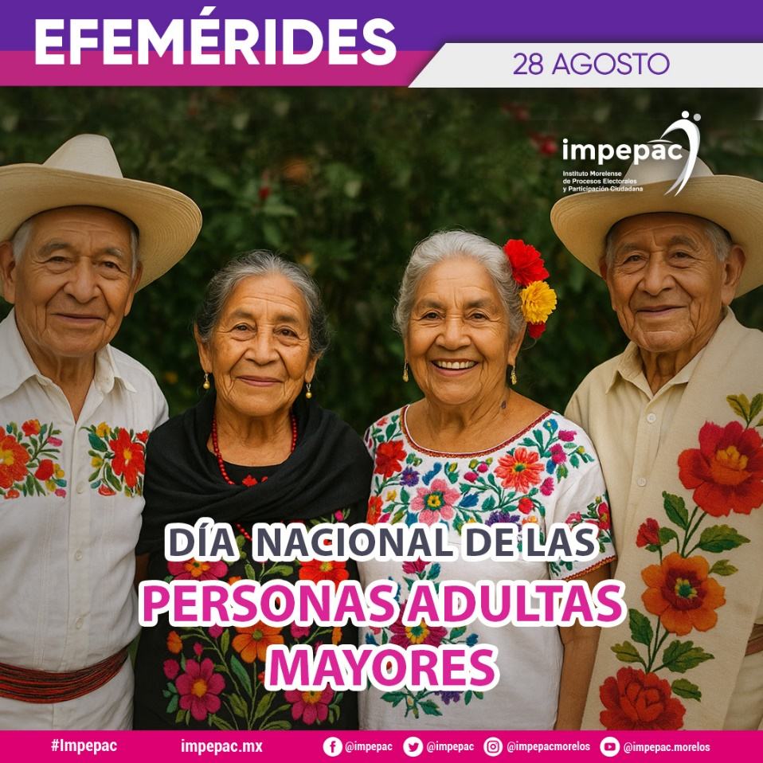
Convención Interamericana sobre la Protección de los Derechos Humanos de las Personas Mayores
“Discriminación por edad en la vejez” debe entenderse cualquier distinción, exclusión o restricción basada en la edad, que tenga como objetivo o efecto anular o restringir el reconocimiento, goce o ejercicio en igualdad de condiciones de los derechos humanos y libertades fundamentales en la esfera política, económica, social, cultural o en cualquier otra esfera de la vida pública y privada
Imagen
Fuente. https://www.cndh.org.mx/sites/all/doc/Programas/Discapacidad/Convencion_ISPDHPM.pdf

Slide 33
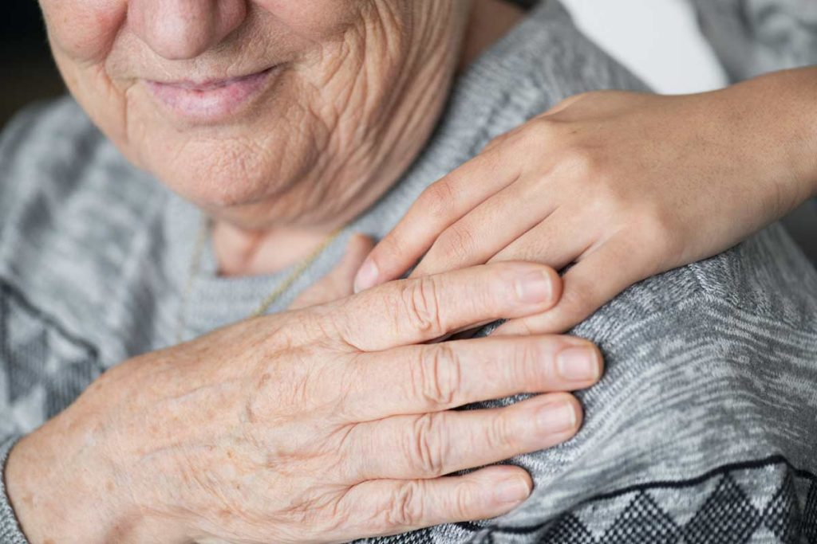
DERECHOS PROTEGIDOS
Igualdad y no discriminación por razones de edad.
Derecho a la participación e integración comunitaria
Derecho a la libertad personal
Derecho a la libertad de expresión y de opinión y al acceso a la información
Derecho al trabajo
Derecho a la accesibilidad y a la movilidad personal.
Derechos políticos.
Igual reconocimiento como persona ante la ley
Acceso a la justicia.
Imagen
Fuente. https://www.cndh.org.mx/sites/all/doc/Programas/Discapacidad/Convencion_ISPDHPM.pdf

Slide 34
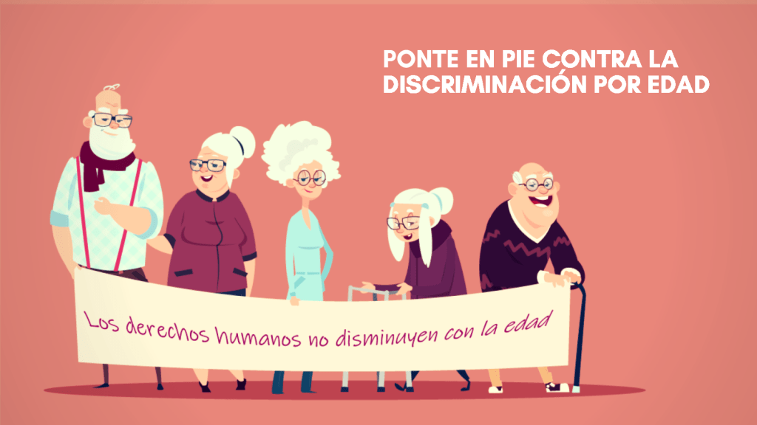
Derechos políticos
Los Estados Parte garantizarán a la persona mayor una participación plena y efectiva en su derecho a voto y adoptarán las siguientes medidas pertinentes para:
a) Garantizar que los procedimientos, instalaciones y materiales electorales sean adecuados, accesibles y fáciles de entender y utilizar.
b) Proteger el derecho de la persona mayor a emitir su voto en secreto en elecciones y referendos públicos, sin intimidación.
c) Garantizar la libre expresión de la voluntad de la persona mayor como elector y a este fin, cuando sea necesario y con su consentimiento, permitir que una persona de su elección le preste asistencia para votar.
d) Crear y fortalecer mecanismos de participación ciudadana con el objeto de incorporar en los procesos de toma de decisión en todos los niveles de Gobierno las opiniones, aportes y demandas de la persona mayor y de sus agrupaciones y asociaciones.
Imagen
Fuente. Artículo 27 de la Convención Interamericana sobre la Protección de los Derechos Humanos de las Personas Mayores

Slide 35
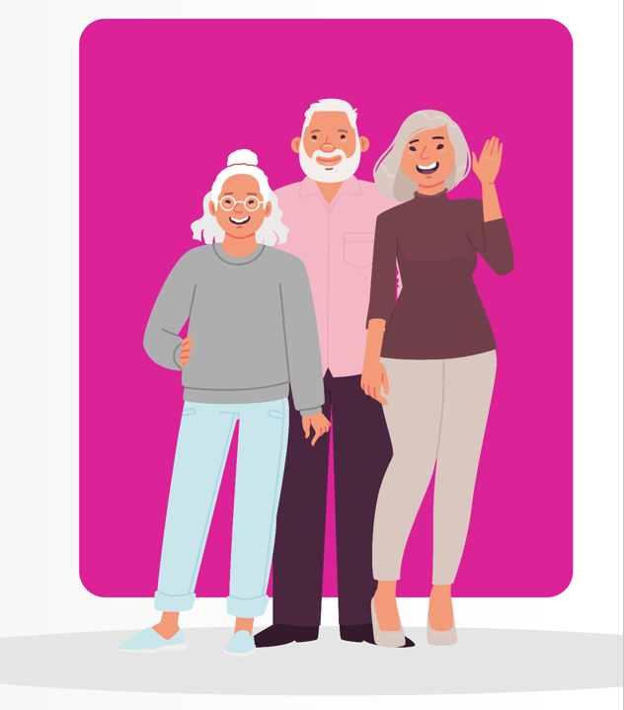
Requisitos para los Registros de Candidaturas de las Personas Adultos Mayores
Las candidaturas de las personas Adultos Mayores, deberán de ser acreditadas a través de los partidos políticos, candidaturas comunes y coaliciones según corresponda, con la exhibición de la Credencial para votar con fotografía vigente o acta de nacimiento, el cual deberá ser plasmado en el Sistema de Registro de Candidaturas que emita el IMPEPAC, que se acredita la candidatura con dicha condición.
Imagen
*Artículo 179 Bis del Código de Instituciones y Procedimientos Electorales para el Estado de Morelos.

Slide 36
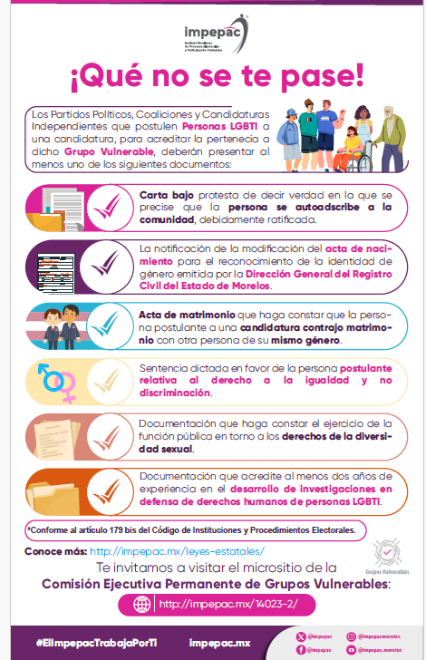

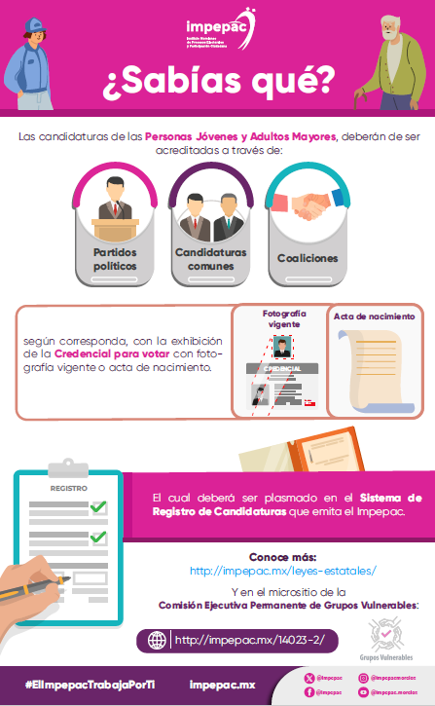
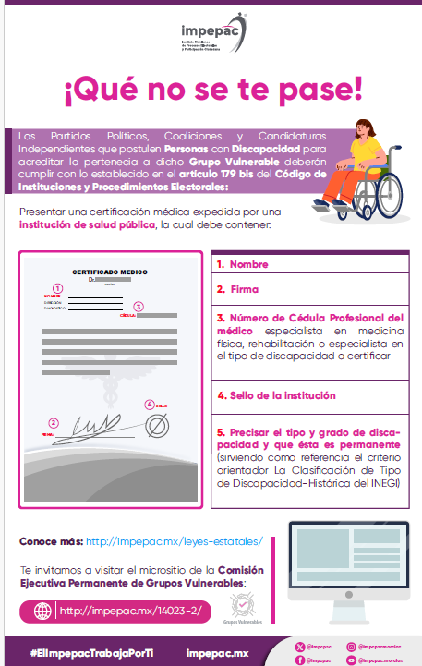
Informe Final sobre el Registro, Elección y Asignación de Candidaturas de Personas Pertenecientes a los Grupos Vulnerables
En sesión del Consejo Estatal Electoral del IMPEPAC, del 30 de diciembre de 2024 se presentó el Informe Final sobre el Registro, Elección y Asignación de Candidaturas de Personas Pertenecientes a los Grupos Vulnerables, con el objeto de visibilizar e identificar la participación y elección de las personas electas pertenecientes a los cinco grupos (a la población LGBTI, Personas con Discapacidad, Afrodescendientes, Adultos Mayores y Jóvenes) en situación de vulnerabilidad en todos los cargos de elección popular en el estado de Morelos, en el marco del Proceso Ordinario Electoral Local, POEL 2023-2024.
Imagen

Slide 37
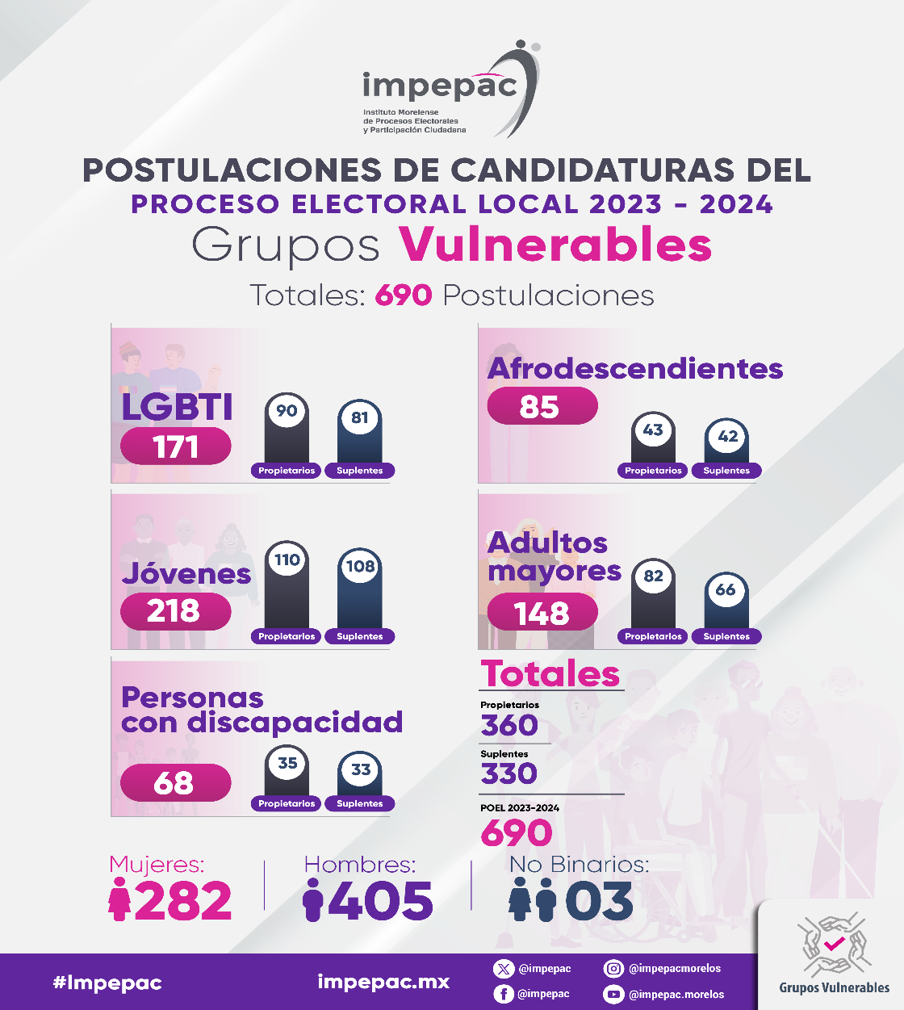
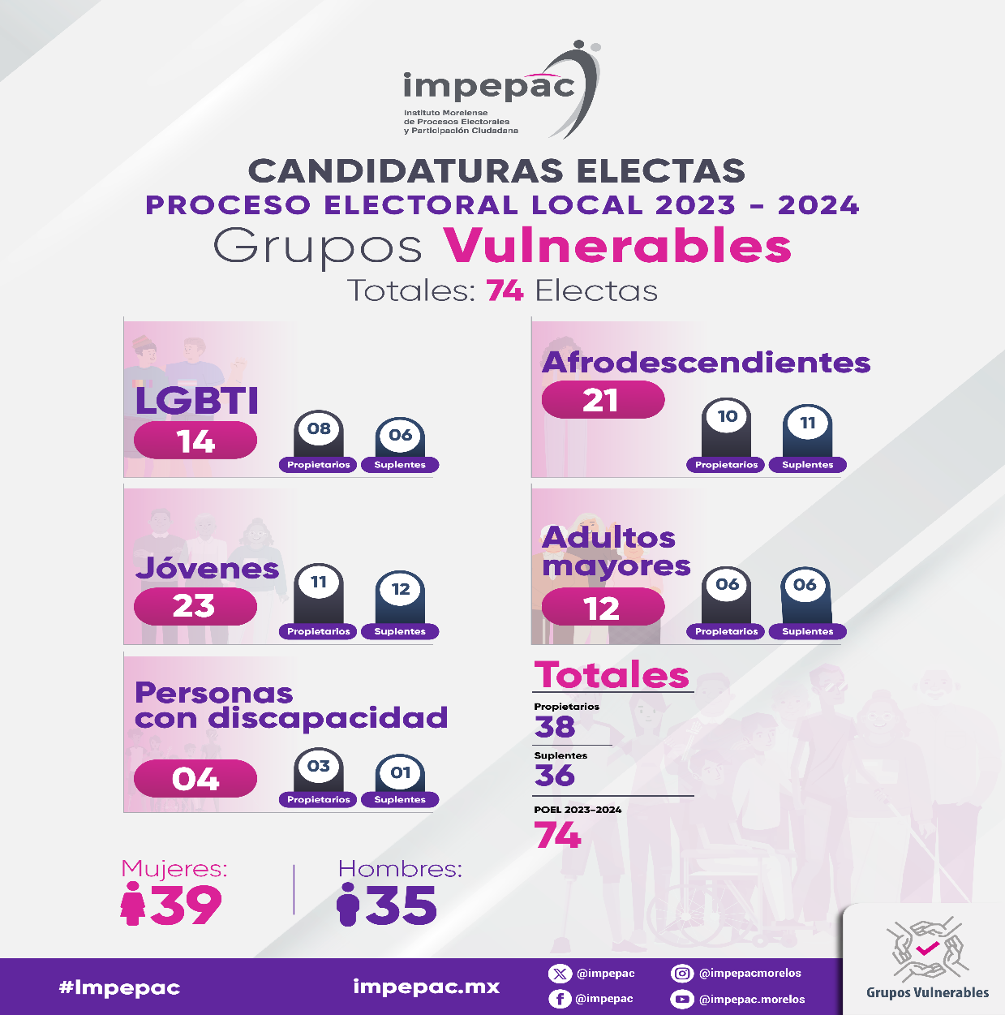
Proceso Ordinario Electoral Local 2023-2024
Imagen

Slide 38
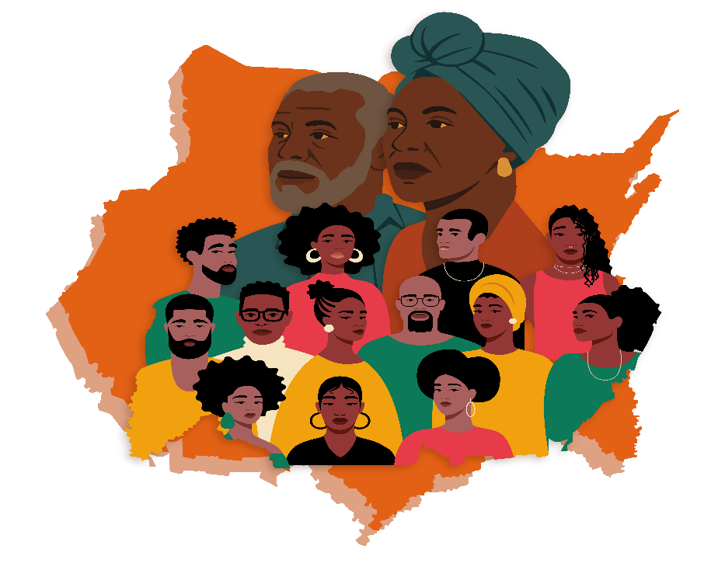
RETOS Y DESAFÍOS DE LAS COMUNIDADES AFROS
Continuar con el trabajo de promoción y difusión del poder comunitario al interior y exterior de sus comunidades.
Vínculos permanentes con las personas que accedieron a través de una calidad de grupos vulnerables a un espacio de representación pública, con la finalidad de que trabajen por las comunidades a las cuales representan.
Imagen

Slide 39
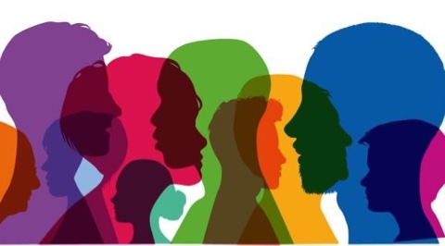
Retos y Desafíos Político-Electorales de la Diversidad Sexual
Continuar estableciendo vínculos interinstitucionales permanentes con los Partidos Políticos, instituciones públicas y a los enlaces de los asuntos relacionados en materia de atención a las personas de los Grupos Vulnerables y de la diversidad sexual con los Ayuntamientos de nuestra entidad, con la finalidad de capacitar, promover, sensibilizar y visibilizar los derechos de las personas de la diversidad sexual.
Imagen

Slide 40

Obstáculos, retos y barreras de las personas con Discapacidad
La falta de accesibilidad al interior de las instituciones en las cuales las personas con discapacidad se encuentran ejerciendo el cargo.
Que toda la información relativa al registro de personas con discapacidad sea de carácter público y de fácil acceso y comprensión.
Imagen

Slide 41
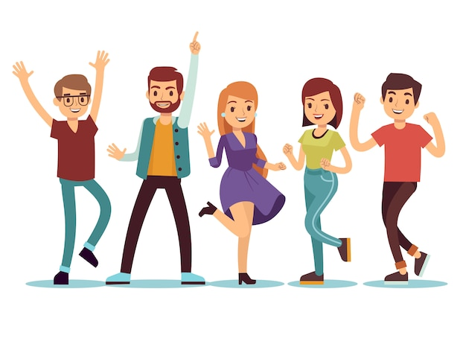
Retos y Desafíos de la Participación Política de las Juventudes
Obstáculos o factores, tanto internos (indiferencia, apatía) como externos que inhiben o limitan la participación de los jóvenes en la vida pública.
La formación y capacitación de las y los jóvenes al interior de los partidos políticos.
¿La falta de experiencia NO DEBE SER un criterio para no participar en las cuestiones político electorales?
La influencia de la era digital en la comunicación política
y la participación ciudadana de las Juventudes.
Imagen

Slide 42
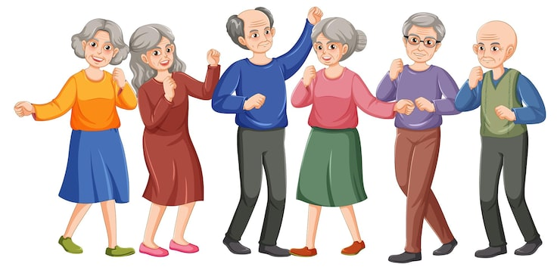
Principales Obstáculos, Retos y Barreras de los Adultos Mayores
Fortalecimiento en el manejo de las redes sociales y tecnologías de la información para generar acercamiento hacia las plataformas y propuestas electorales.
Mayor pertenencia y representación de personas adultas mayores en espacios de toma de decisiones.
Políticas públicas limitadas, a efecto de que las personas adultas mayores que ejerzan un cargo promuevan la participación del gremio.
Imagen

Slide 43
¡Gracias!

